Slide 1
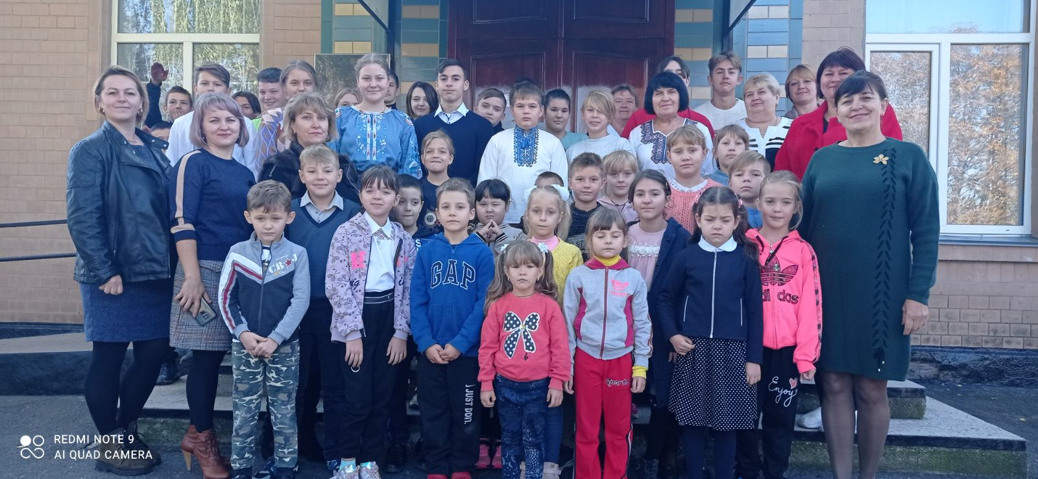
Інтернет – проєкт ліги старшокласників
комунального закладу “Лящівська гімназія”
Іркліївської сільської ради
Черкаської області

Slide 2
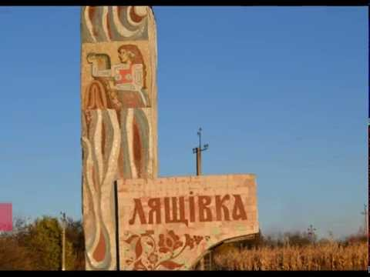
Пишаємось тобою,
рідний краю!
Під голубим шатром небес
Стоїть прадавняя Лящівка.
Краса її не знає меж,
Село моє – моя домівка.
Керівник проєкту - Білецька Неля Василівна, вчитель української літератури

Slide 3
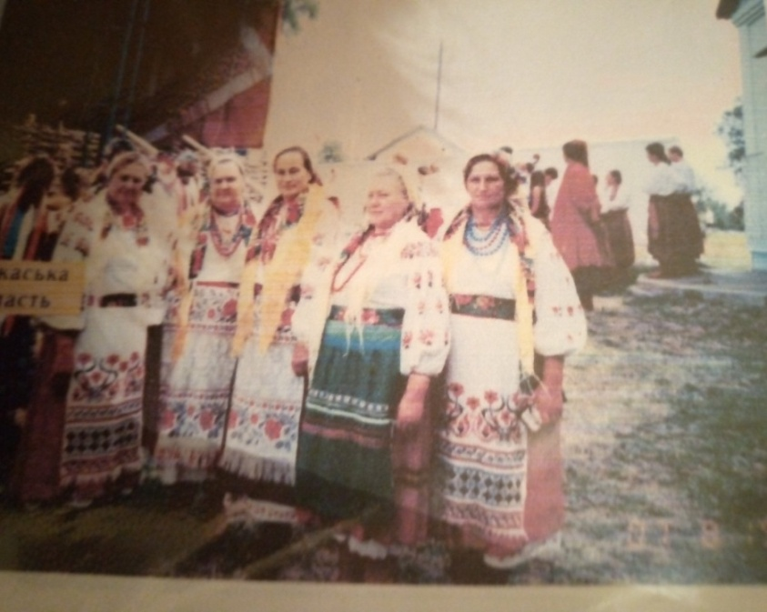
Фольклорний колектив “Криниця”
1995 рік організований фольклорний колектив “Криниця”, який складався з 12 осіб.
Всі учасниці колективу - це сільські жіночки з нелегкою долею. Головне в їхньому житті, те що вони всім серцем і душею любили українську народну пісню.

Slide 4
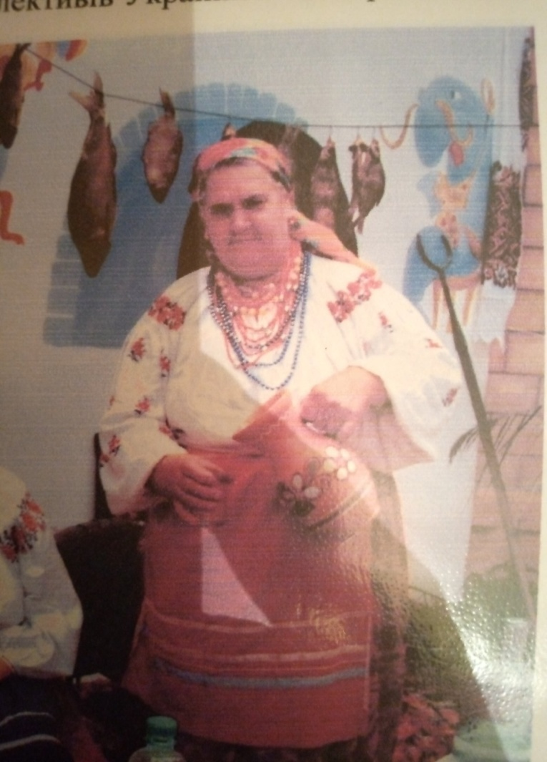
Солісткою колективу була Ірклієнко Галина Михайлівна – справжня берегиня української старовинної пісні. Хоча її немає зараз серед живих, пісні її линуть й до цього часу.
“Голос України” було вручено колоритній солістці, яка голосом і гумором підкоряла глядачів.

Slide 5
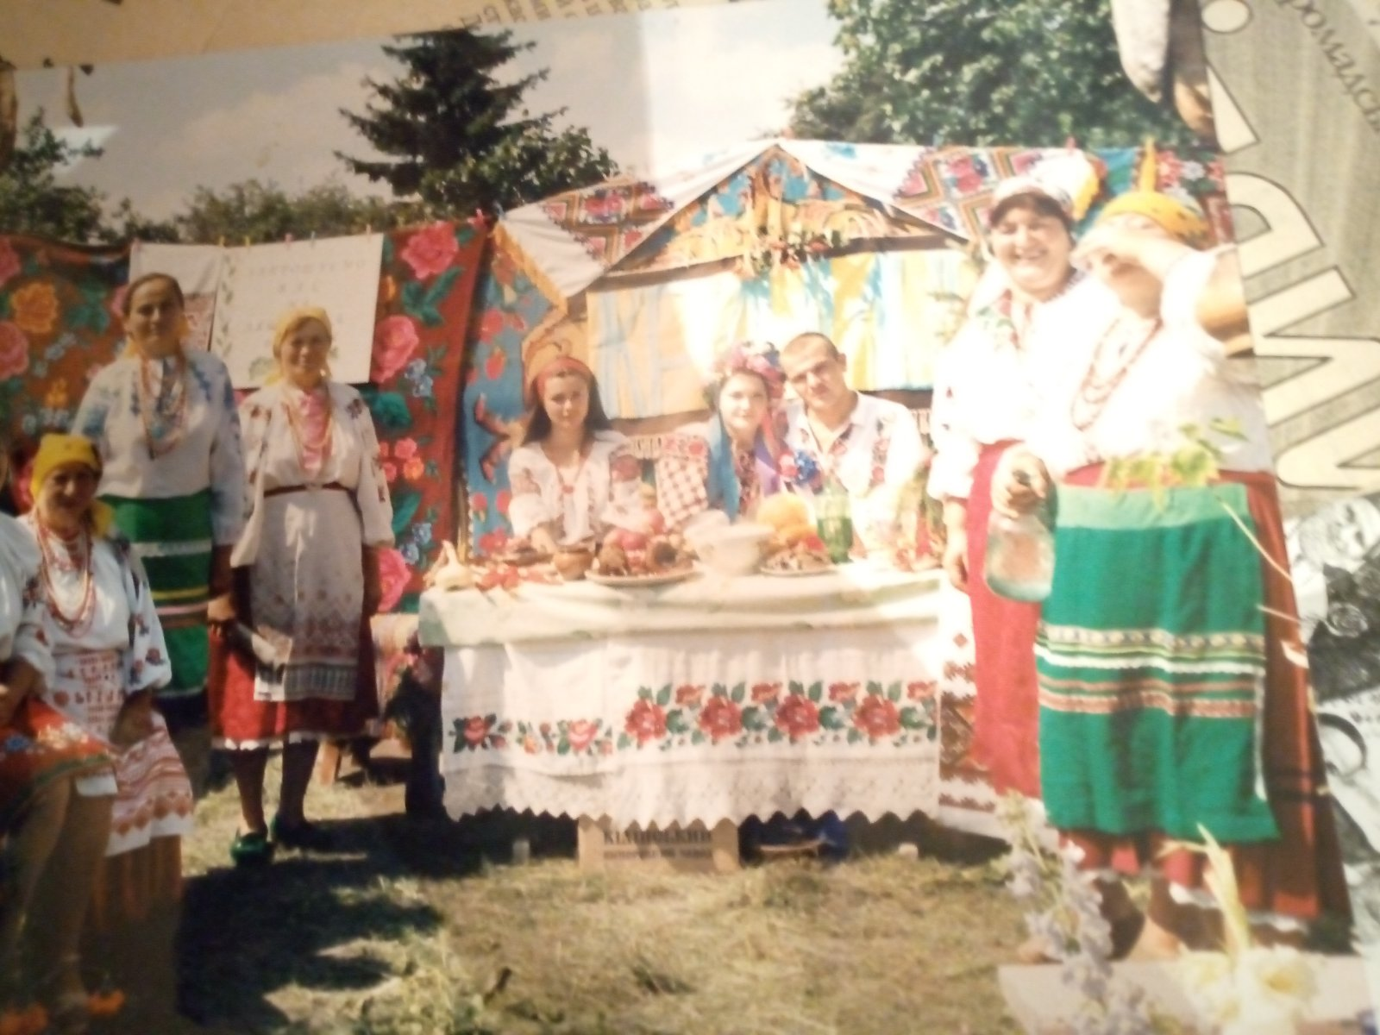
В 1996 році колектив їздив в Пирогово, де показав українське весілля. Виступ було відмічено. І почалися поїздки по всій Черкащині – Чигирин, Канів, Умань, Черкаси.

Slide 6
Народний
фольклорно – автентичний колектив “Криниця”
30 січня 2003 року у Києві в Національному Палаці “Україна” за участь у творчому звіті Черкащини ансамблю “Криниця” присвоєно звання народного.
2006 році в Сорочинцях колектив нагороджений грамотою за І місце серед фольклорних колективів України.
2007 році – ІІІ місце за участь у Національному Сорочинському ярмарку.

Slide 7
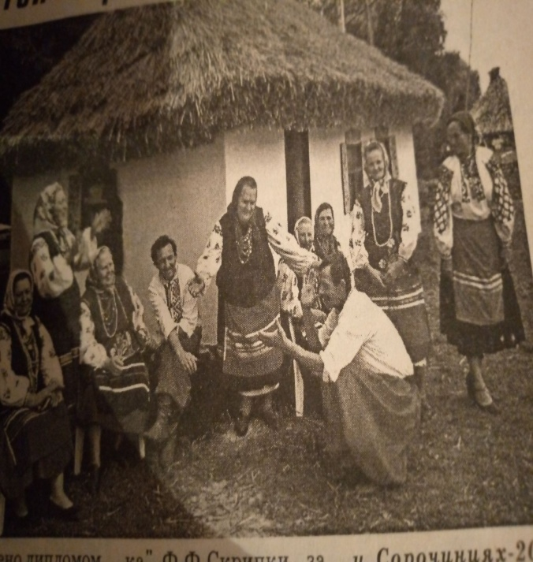
З 2003 року Лящівська “Криниця” є постійними учасниками Всеукраїнського фестивалю “Сорочинський ярмарок”

Slide 8
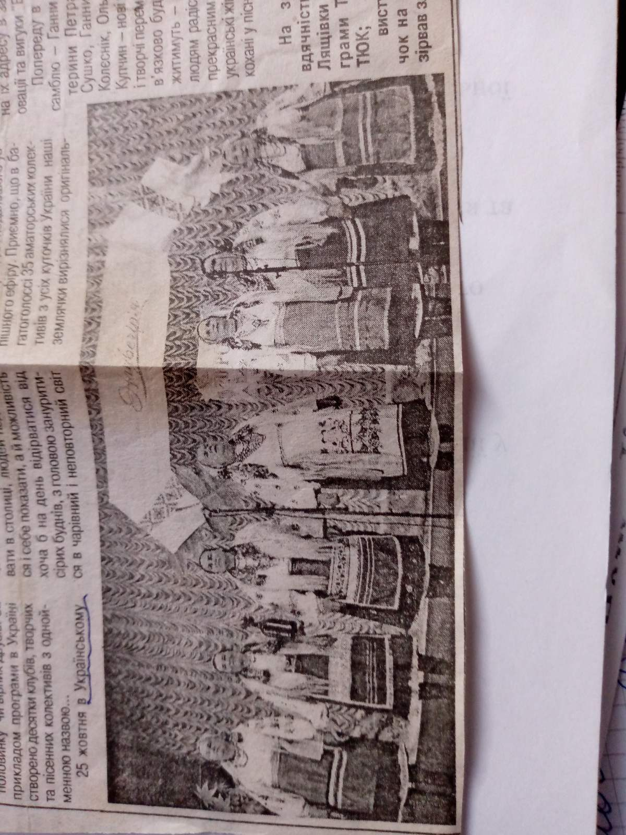
25 жовтня 2007 року в Українському домі в Києві урочистості з нагоди відзначення ювілею – 20 –річчя “Надвечір’я” , куди був запрошений фольклорно – етнографічний ансамбль “Криниця”.
Учасниці ансамблю:
Надія Колесник
Антоніна Сушко
Катерина Петраш
Ганна Ірклієнко
Ольга Козуля
Єва Купчин
Ганна Керей

Slide 9
ІІ Національний Чемпіонат із фольклору “Таланти 21 століття”. Вінниця.2019 р.
Оновлений склад колективу
Шендрик Любов
Кругла Антоніна – керівник
Рябовол Надія
Петраш Катерина
Купчин Єва
Крючка Надія
Крючка Катерина
Дишкант Марія
Ірклієнко Валентина

Slide 10
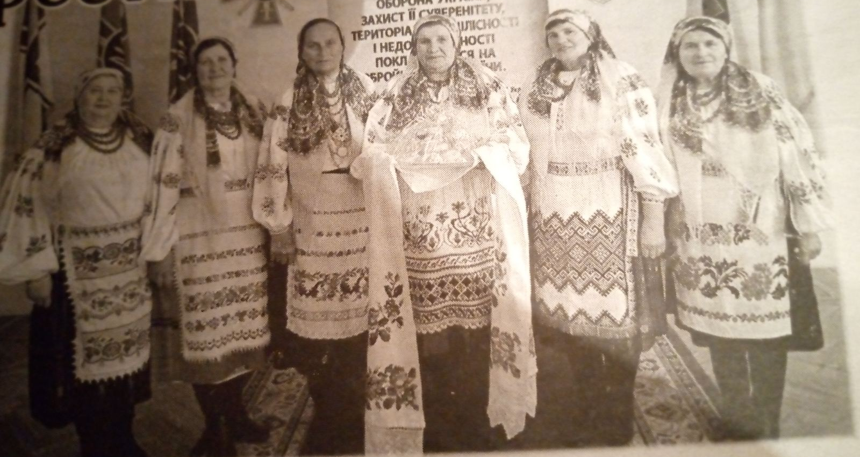
5 фестиваль національного чемпіонату з фольклору “Євро – фольк Україна 2021” – “Таланти 21” . Одеса.

Slide 11
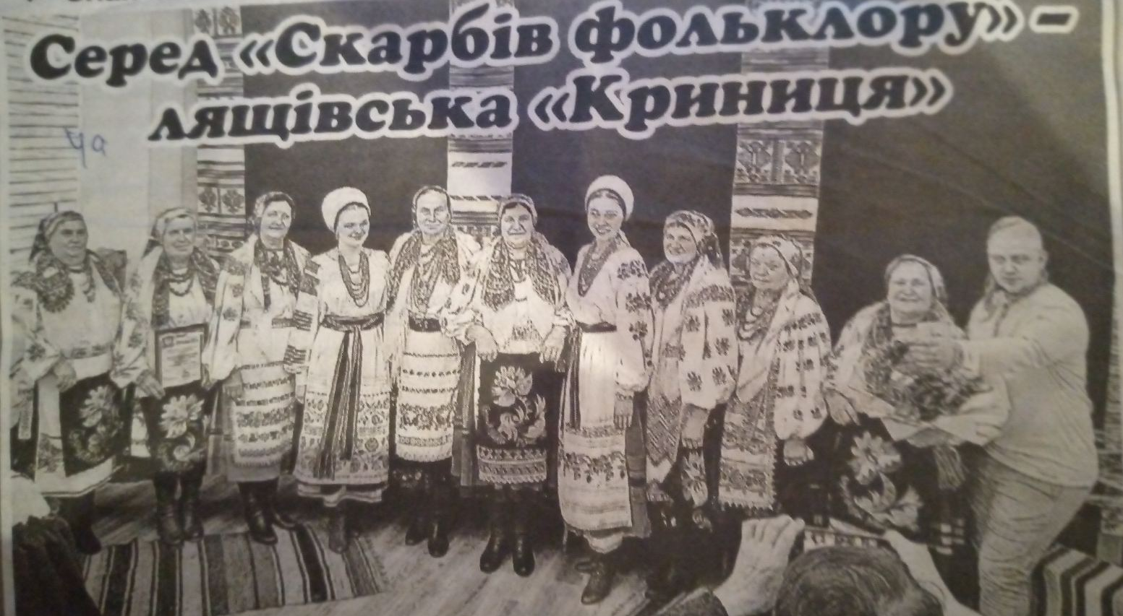
Культурно – мистецький центр Дарницького району. Київ. 2021.

Slide 12
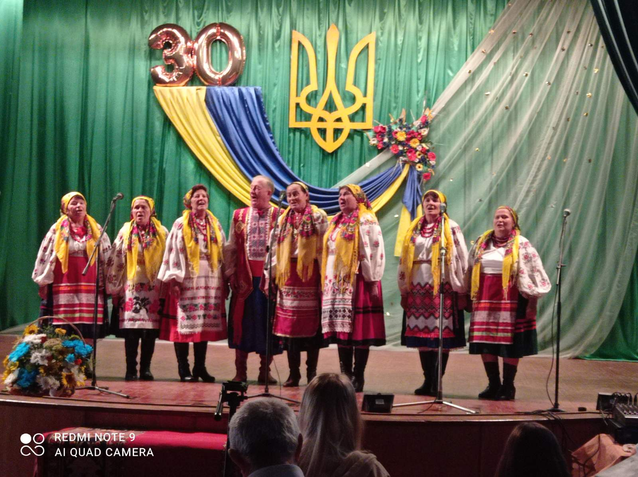
Святковий концерт до 30 – річчя Незалежності України. Іркліїв . 2021.

Slide 13
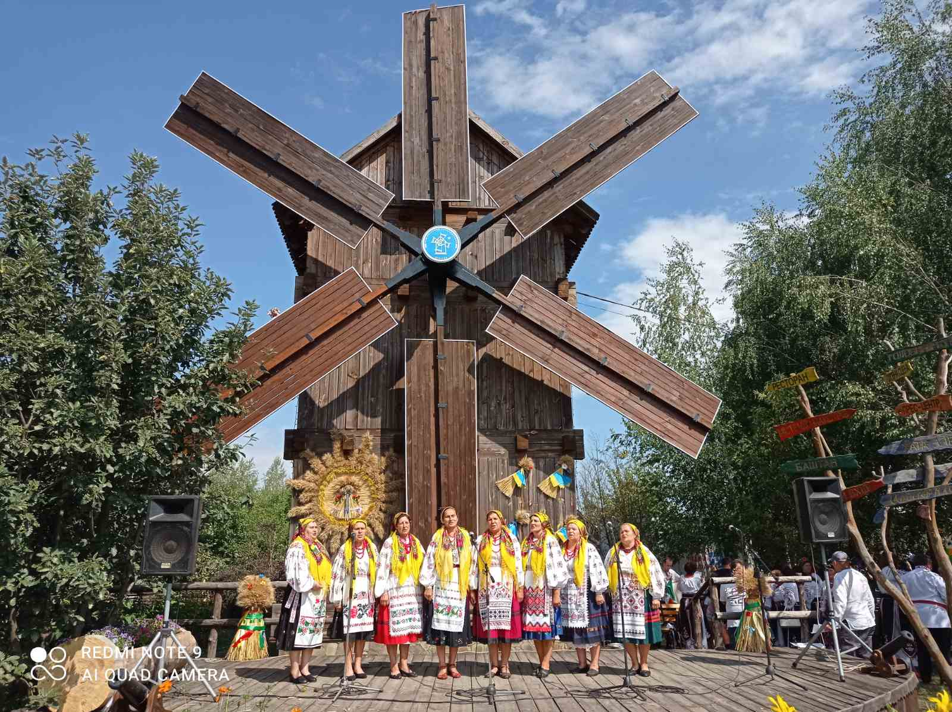
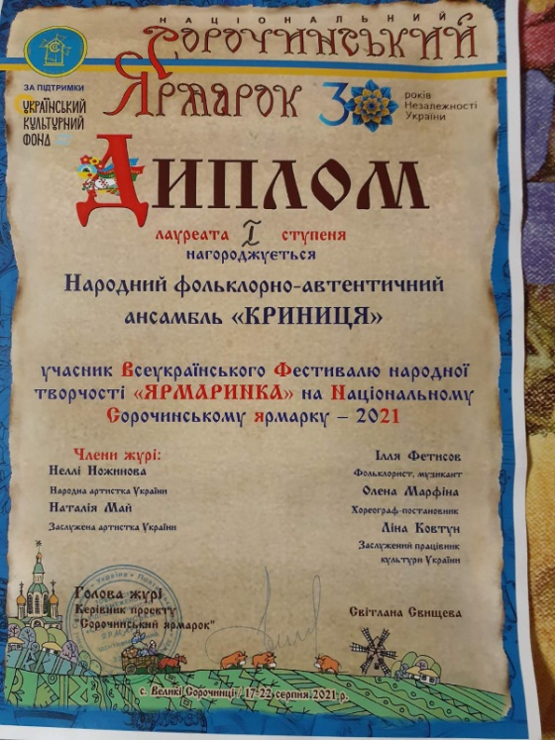
Всеукраїнський фестиваль народної творчості в Сорочинцях. 2021.

Slide 14
Сьогодні лящівську “Криницю” запрошують виступати не лише в міста України, а й за кордон, бо багаторічна праця дала свої результати.
Хочеться, щоб не перервалася пісенна ниточка, зіткана нашими матусями…

